Slide 1
Présentation de l’optique géométrique à l’aide du principe de Fermat
Principe de Fermat
Interfaces
Milieux inhomogènes

Slide 3
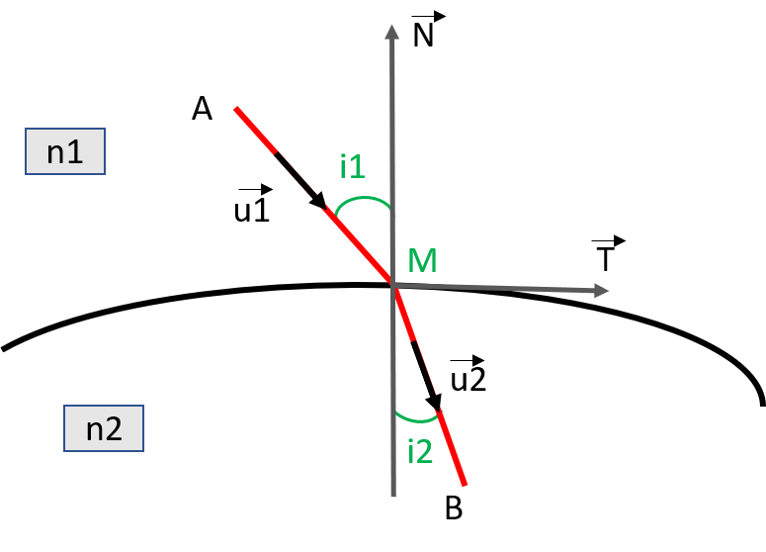
Réfraction

Slide 5
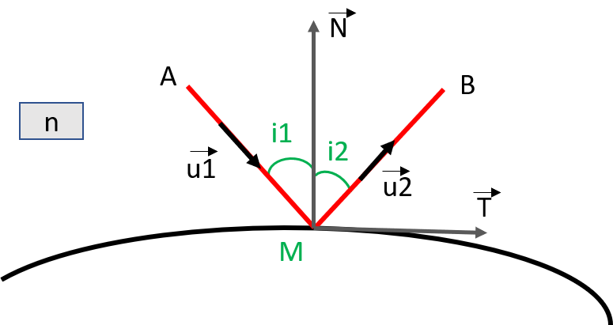
Réfraction

Slide 7
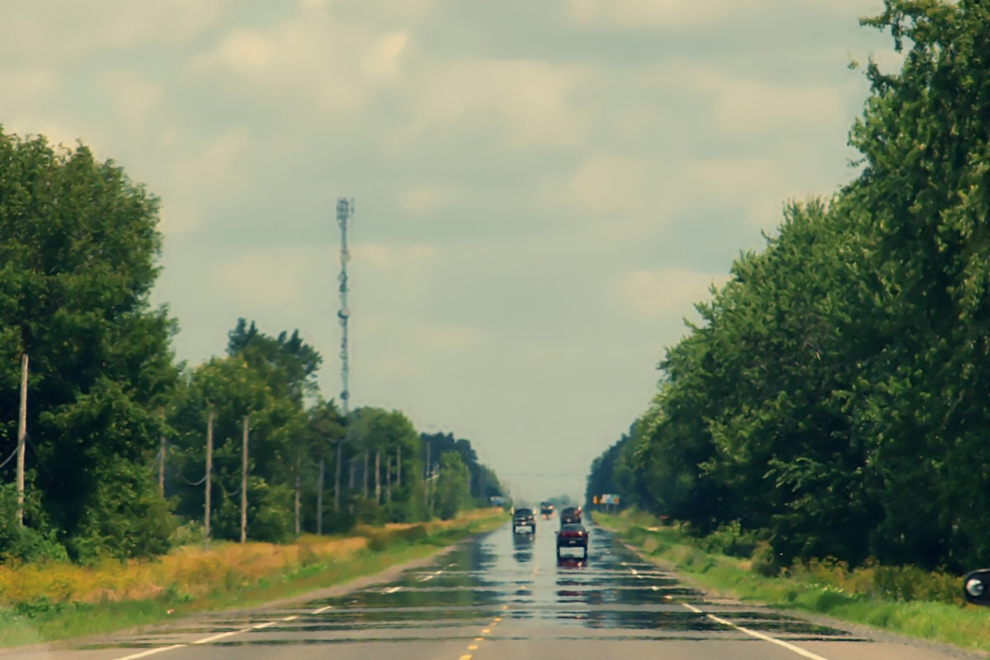

Slide 9
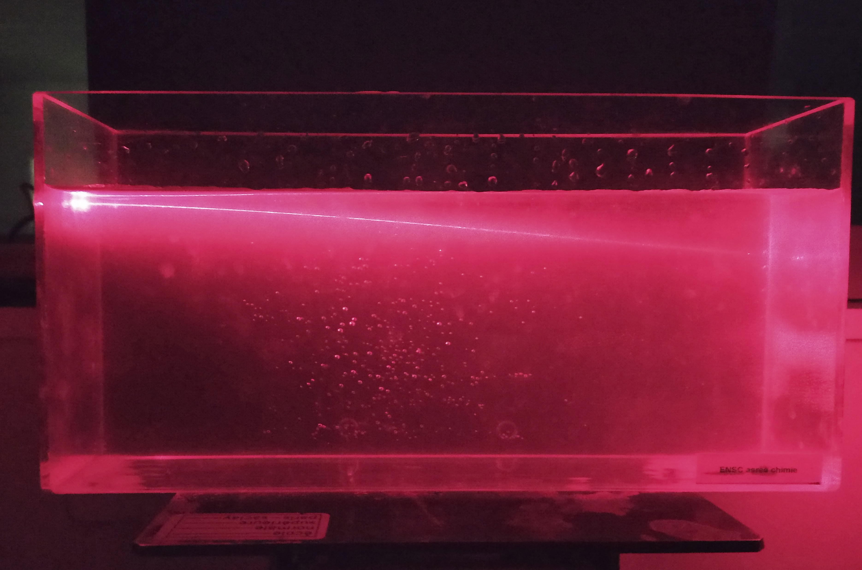

Slide 10
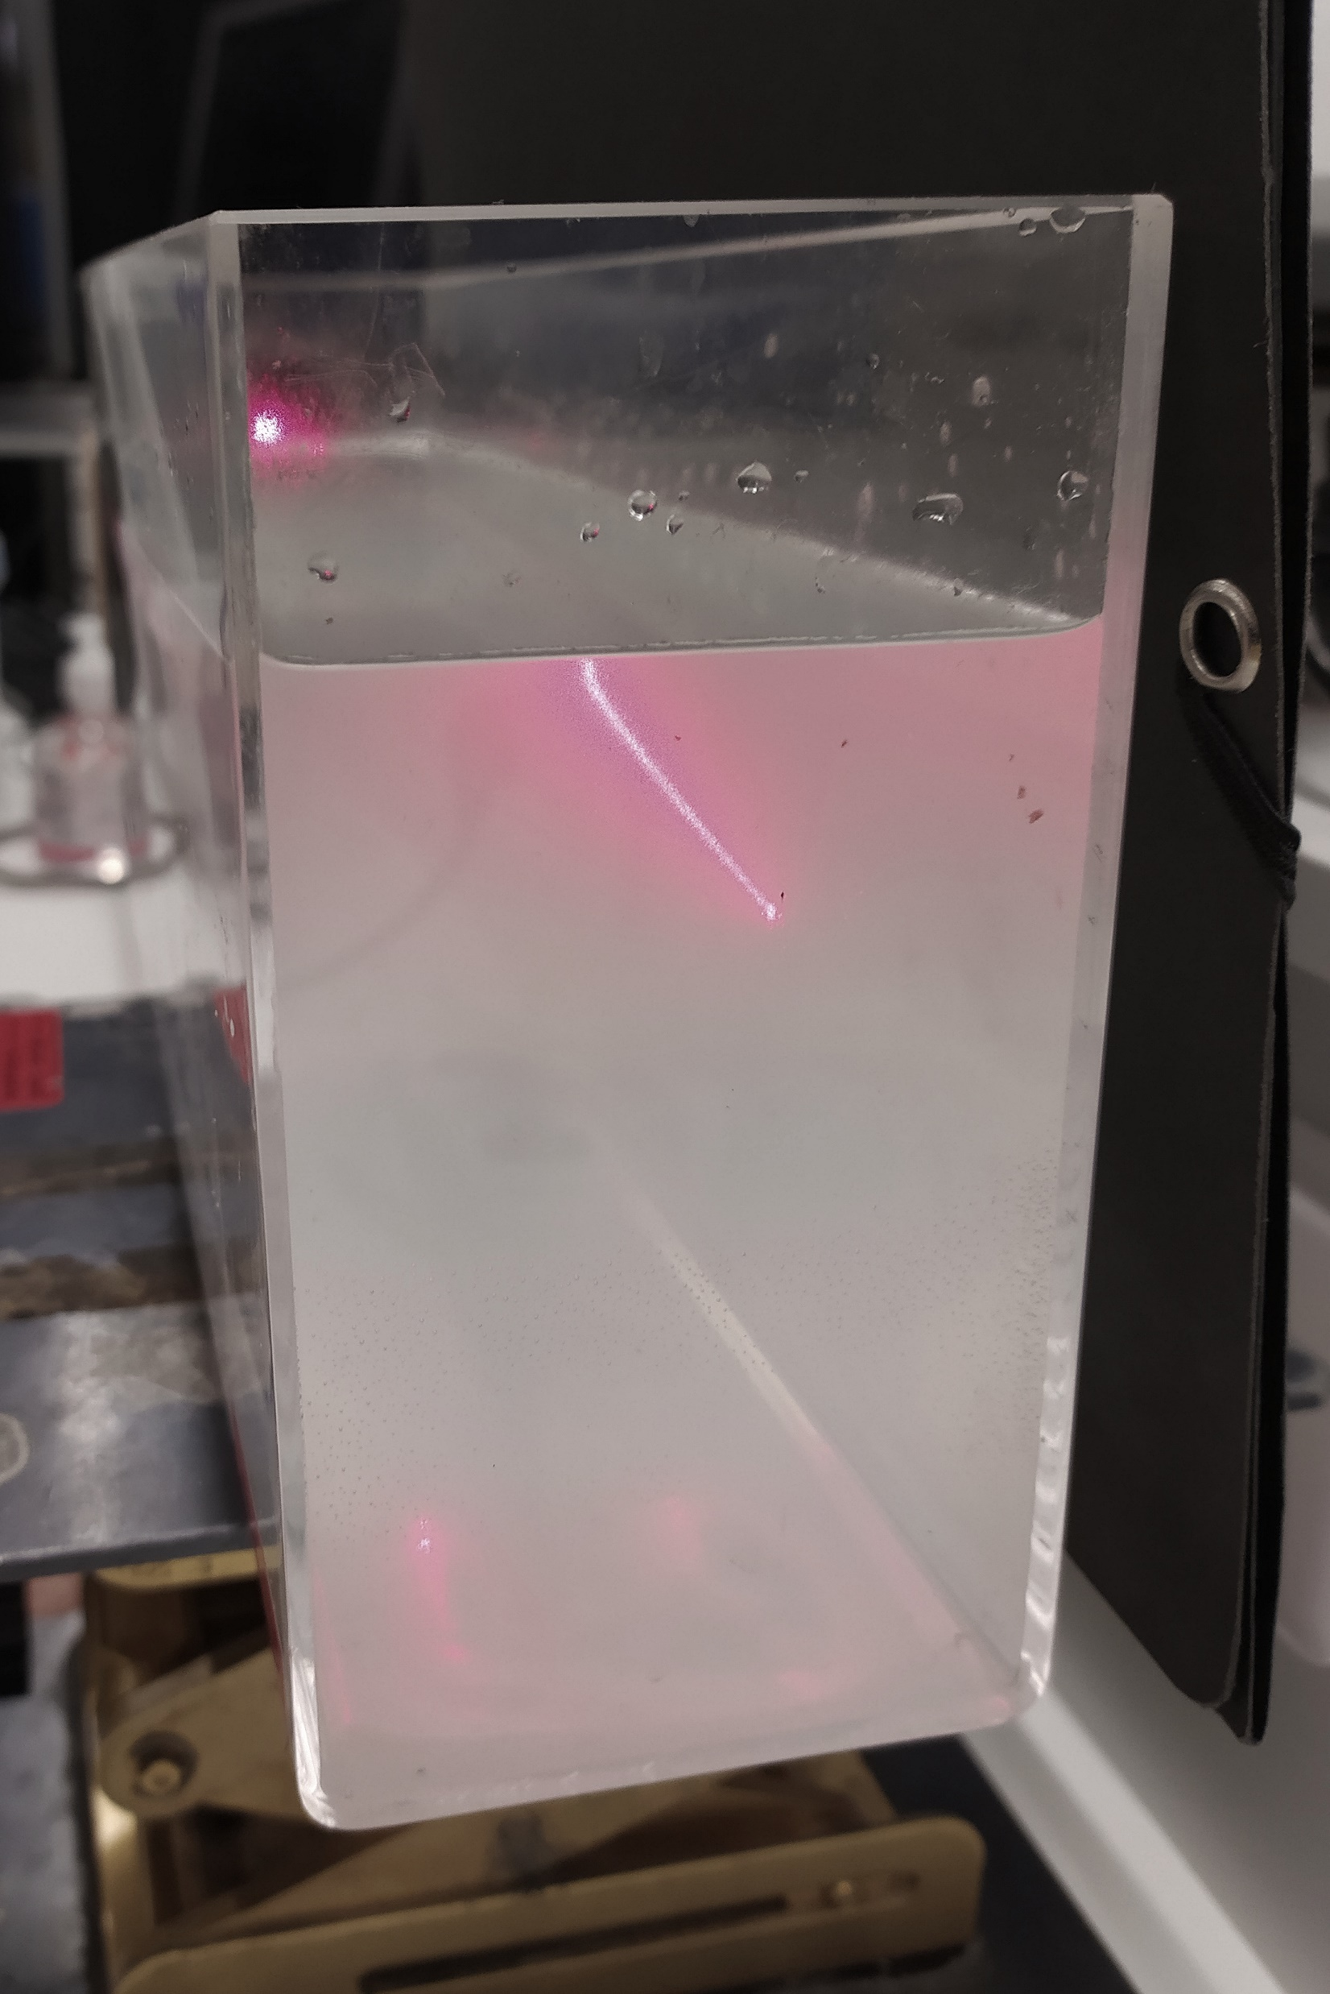

Slide 12
Schéma du mirage

